Slide 1
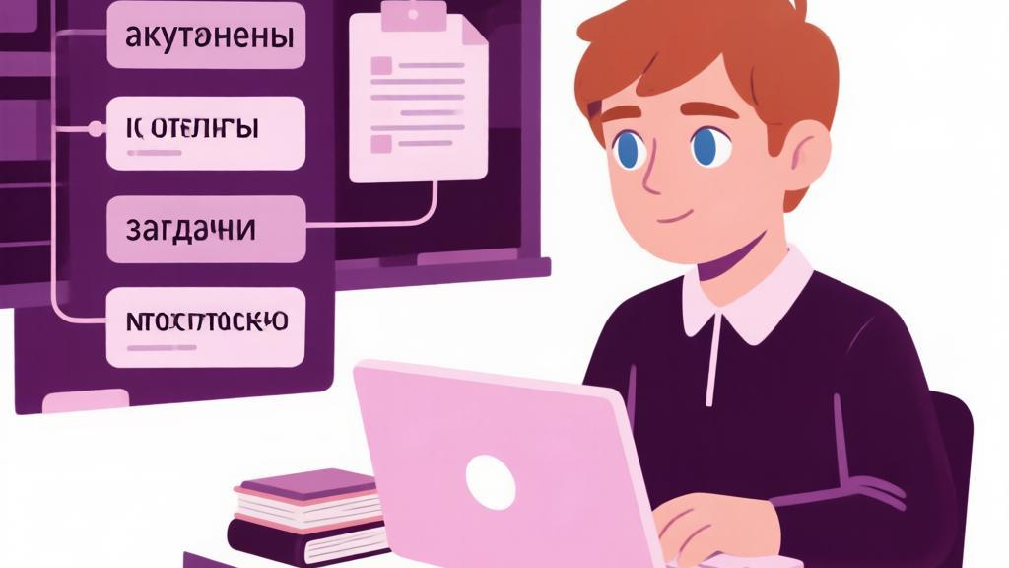
Двадцатое занятие
Написание введения
Актуальность, цель, задачи, методы, обзор источников · Проектный навигатор

Slide 2
СТАРТОВЫЙ УРОВЕНЬ · ЗАНЯТИЕ 20
Что мы делаем сегодня
1
2
3
Повторение
Структура введения
Пишем по блокам
Тезисный план
5 обязательных блоков
Шаблоны формулировок
4
5
6
Пример
Практика
Итог и ДЗ
Готовое введение
Черновик введения
Проверка руководителем
02

Slide 3
02
Введение — «лицо» работы
1–2 страницы, 5 обязательных блоков

Slide 4
5 БЛОКОВ ВВЕДЕНИЯ
Каждый — по шаблону
1
2
3
4
5
Актуальность
Цель
Задачи
Методы
Обзор источников
0,5 стр · почему важно
Одна фраза · SMART
3–4 шага к цели
Опрос, анализ, тест
Что взяли и зачем
Пишем в том же порядке: актуальность → цель → задачи → методы → обзор
Работа «Влияние сна на успеваемость» · актуальность: «поздно ложатся и не высыпаются» · цель: изучить влияние на оценки
04

Slide 5
КАК ПИСАТЬ ПО БЛОКАМ
Начало каждой фразы · подсказки
1
2
3
4
5
Актуальность
Цель
Задачи
Методы
Обзор источников
«В наше время…», «Ученики сталкиваются с…»
«Цель проекта — создать…, чтобы…»
«Для достижения цели решались задачи: изучить…, создать…»
«Применялись методы: опрос…, анализ…, тестирование…»
«В ходе работы изучены…; наиболее полезным оказался…»
Не бойся переписать черновик своими словами
05

Slide 6
Практика
Напиши черновик введения

Slide 7
ПРАКТИКА · 45 МИНУТ
Черновик введения
Возьми тезисный план (5 минут)
Напиши актуальность (10 минут)
Впиши цель, задачи, методы (10 минут)
Напиши обзор источников (10 минут)
Проверь по критериям (5 минут)
Отдай руководителю на проверку
07

Slide 8
ИИ-помощь
DeepSeek даст черновик — перепиши своими словами

Slide 9
ИТОГ ЗАНЯТИЯ
Запиши в дневник + рефлексия
Введение: черновик на 1–2 страницы
Проверка руководителем / замечания
Что исправить по замечаниям
Рефлексия: какой блок труднее всего ___ · замечание, которое учту ___
ДЗ: доведи введение по замечаниям · DeepSeek: «Перепиши понятнее» (chat.deepseek.com) · решение за тобой
09

Slide 10
Хорошее введение — половина симпатии к работе
Проектный навигатор · региональный центр «Спутник» · Красноярский край

